Slide 1
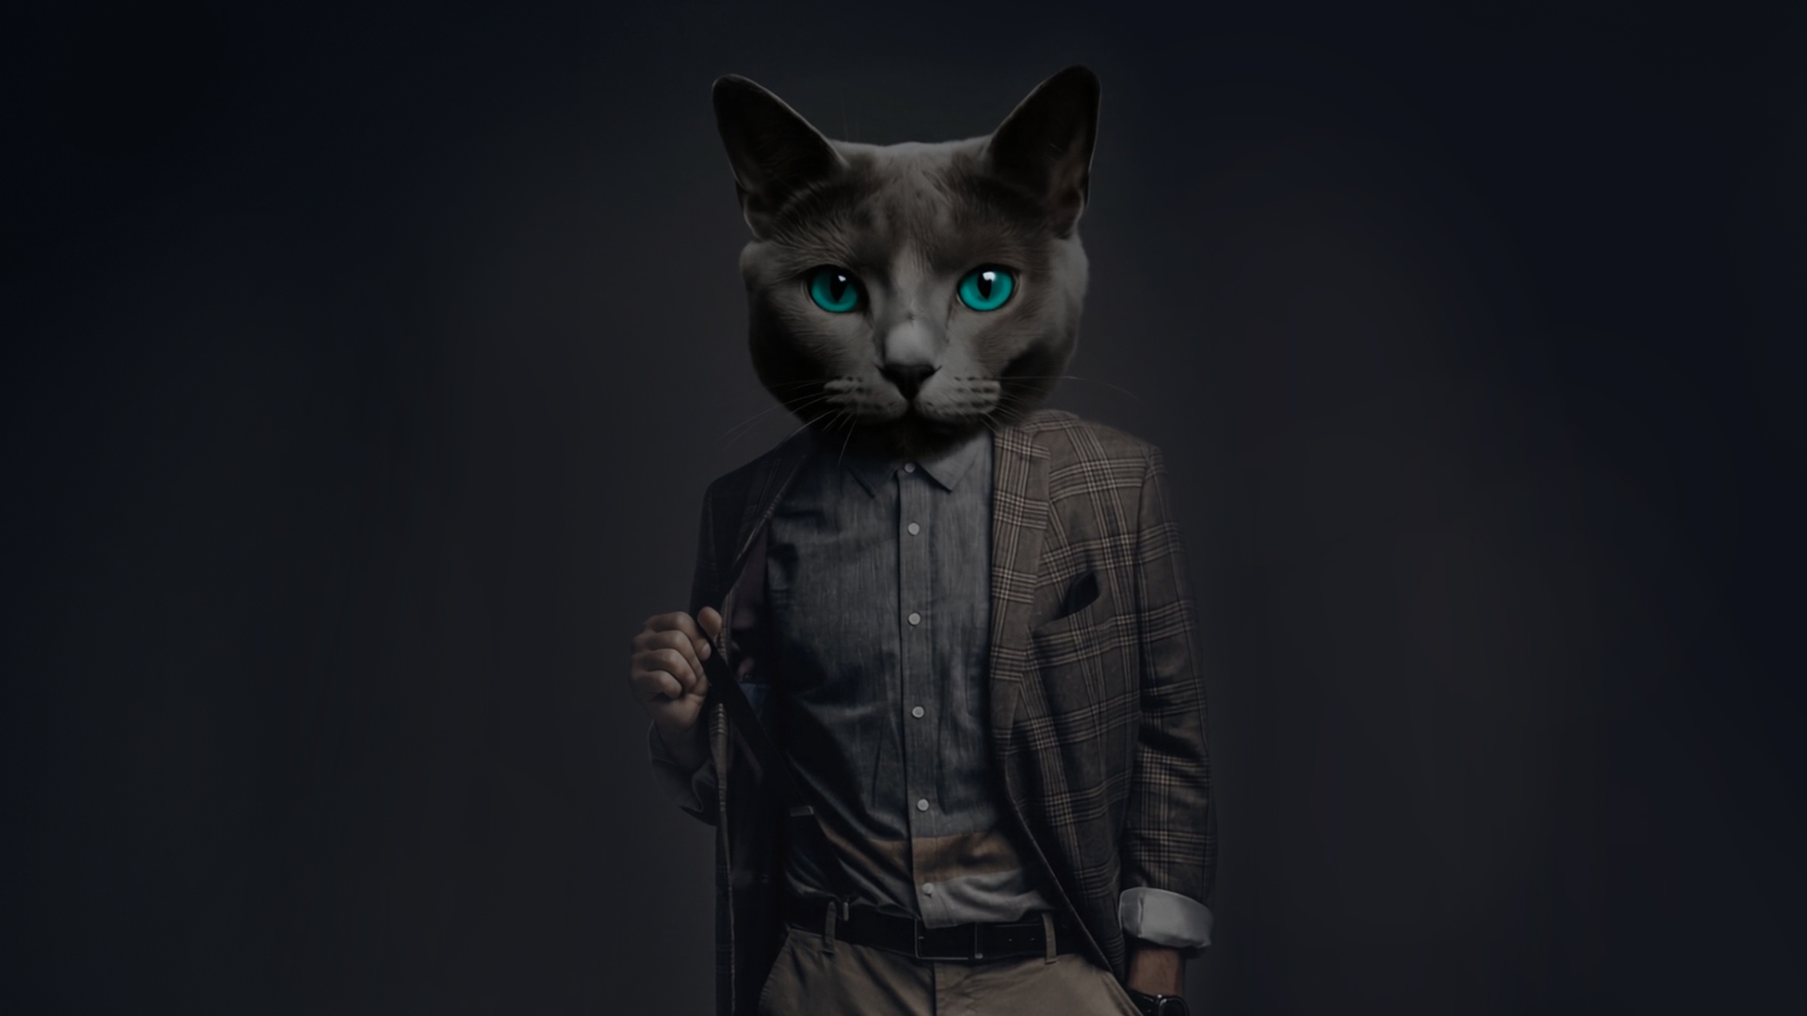

CISZA, KTÓRA SPRZEDAJE
29 dBA
Warszawa, 21.05.2026
Kampania Whirlpool Phoenix Black Inox

Slide 2
LINIA 01
BUDKA CISZY
Centrum Handlowe Arkadia – Q4 2026

Slide 3

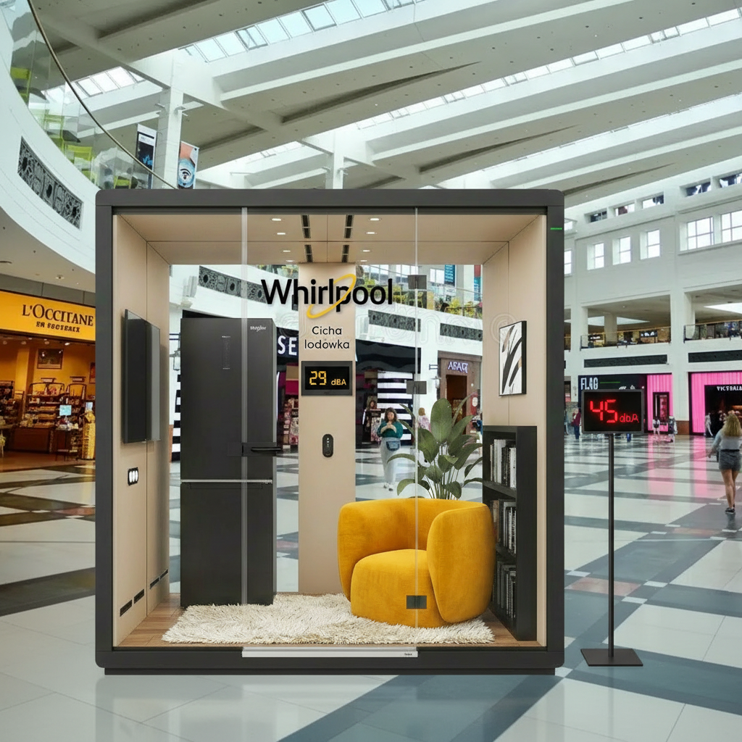
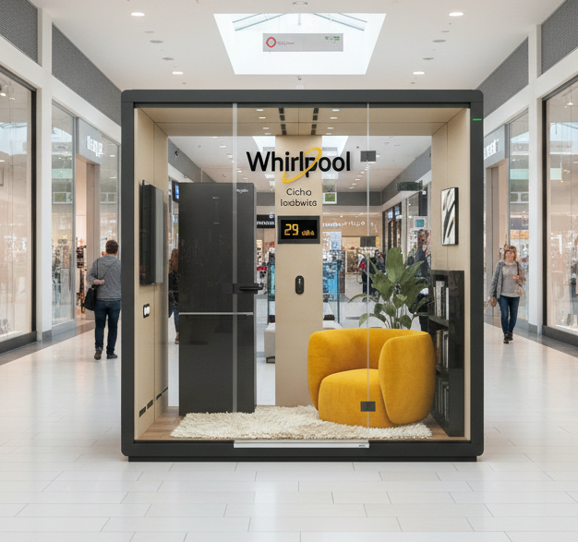
LINIA 01
Budka Ciszy – Arkadia

Slide 4
LINIA 01
Budka Ciszy – Arkadia
GŁÓWNY PUNKT:
Dźwiękoszczelna budka stacjonarna – 2 tyg. Arkadia
Lodówka Whirlpool, fotel, TV, miernik dB, konsola 4 hałasów
IDEA:
Wejdź do świata ciszy wraz z lodówką Whirlpool.
Doświadcz różnicy pomiędzy hałasem, który na co dzień Cię otacza a komfortem 29 dBA.
Zadbaj o swój komfort każdego dnia.

Slide 5
LINIA 01
Budka Ciszy – Arkadia
CO WIDZI KLIENT:
Lodówka Whirlpool Phoenix Black Inox – główna bohaterka instalacji
Wygodny fotel designerski · stolik kawowy · lampka · regał z książkami
Duże dwa TV widoczne z obu stron: siedząc w środku i przechodząc obok. Na nich wyświetlamy relaksujący widok lasu, słychać szum (29dBA) kołyszących się liści.
Konsola 4 przyciski: odkurzacz 75dBA · krzyczące dzieci 65dBA · TV 60dB · ulica 80dBA.
Sprawdź ile decybeli Cię otacza – porównaj z ciszą lodówki WHP
Miernik decybeli – widoczny z wewnątrz i zewnątrz – mierzący aktualny hałas na zewnątrz budki jak i wewnątrz.
Szum wewnątrz: 29 dBA – tylko Whirlpool Phoenix

Slide 6
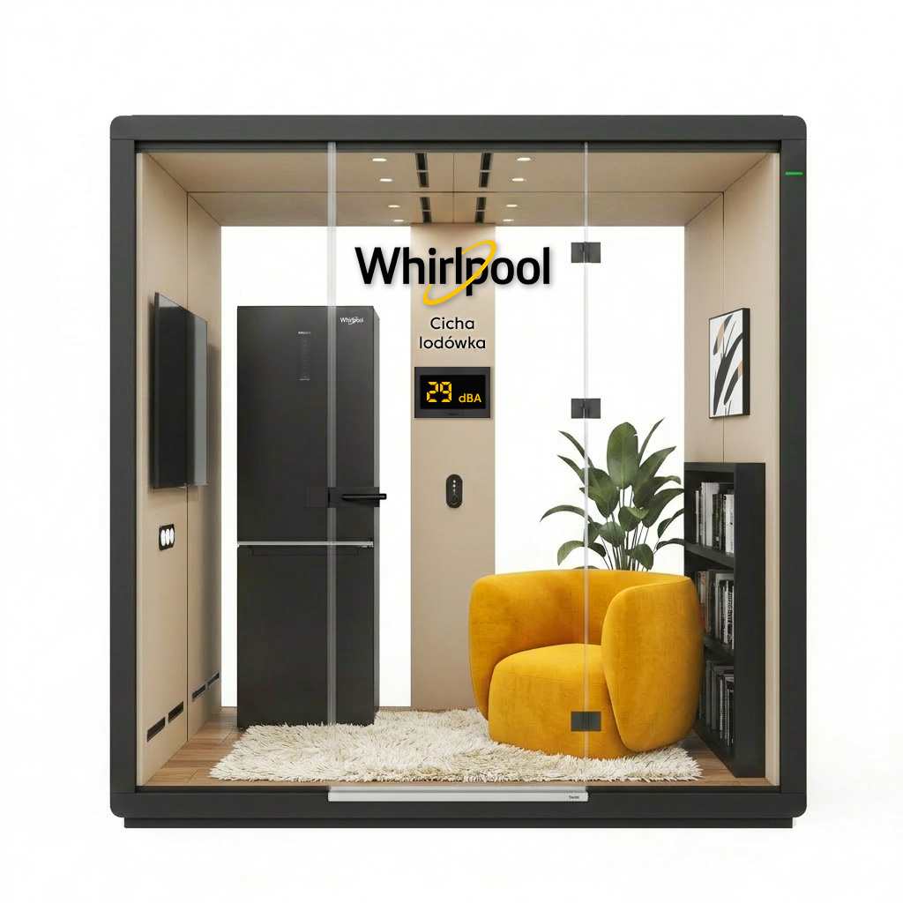
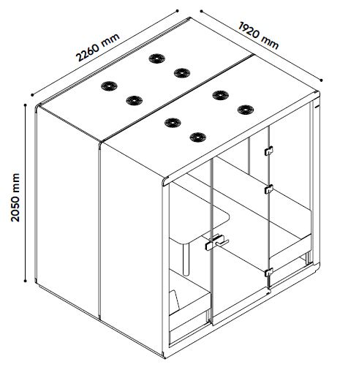
LINIA 01
Budka Ciszy – Arkadia
2 tyg.
ekspozycja Arkadia
2x2 m
Budka duża: 2260 x 1920 x 2050 mm
2
hostessy 12 h / dzień
SZACOWANY WSTĘPNY KOSZT PRODUKCJI: 75 000 zł netto + 10 000 zł netto (aranżacja) (cena może wzrosnąć z uwagi na przepisy p-poż Arkadii)

Slide 7
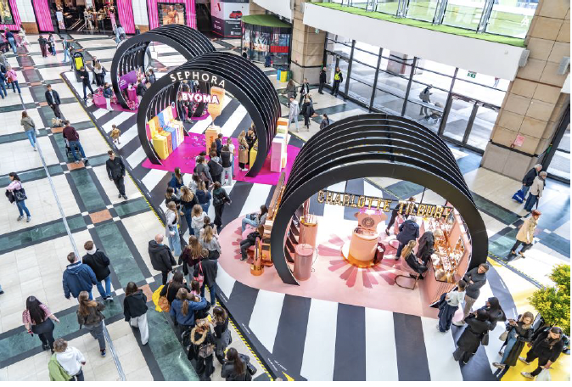
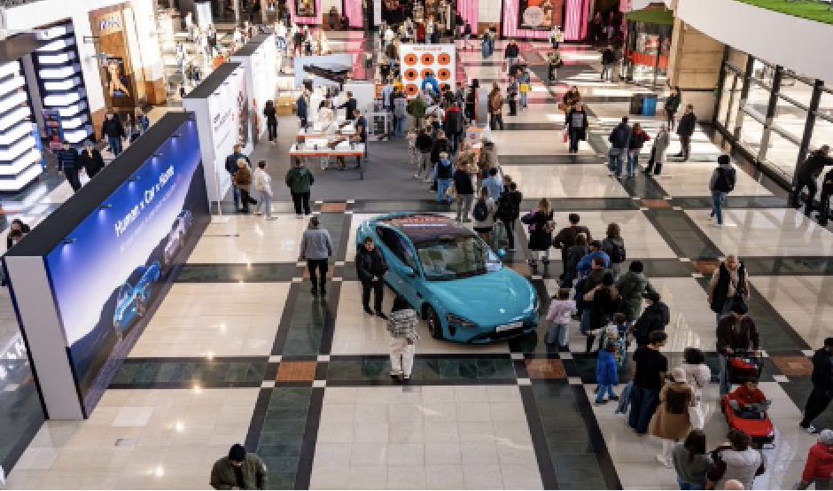
LINIA 01
Arkadia – centrum handlowe
Theatrum
Koszt najmu: 1 tydz. 26.10-31.10 84 000 zł netto
1 tydz. 02.11-07.11 109 000 zł netto
2 tyg. 26.10-07.11 210 000 zł netto
Lokalizacja przed samym wejściem
250K
Odwiedzających
(tygodniowy ruch galerii)
89 min.
Średni czas jednej wizyty
SZACOWANY WSTĘPNY KOSZT NAJMU: 210 000 zł netto (2 tygodnie)

Slide 8
LINIA 01
Działania reklamowe

Slide 9
LINIA 01
Harmonogram
PAŹDZIERNIK
LISTOPAD
ETAP I: TEASER (19-25.10)
ETAP II: ARKADIA - BUDKA CISZY (26.10-7.11)
ETAP III: SPRZEDAŻ (8-29.11)
DZIAŁANIA PR*
Publikacja artykułów sponsorowanych, media relations, dystrybucja materiałów prasowych, wsparcie briefingu prasowego, monitoring i raportowanie.
KAMPANIA DIGITAL
KAMPANIA DIGITAL
Ogólnopolska kampania zasięgowa ze wzmocnieniem mediowym w Warszawie (Facebook, Instagram, TikTok, YouTube, GDN).
Ogólnopolska kampania zasięgowa ze wzmocnieniem mediowym w Warszawie (Facebook, Instagram, TikTok, YouTube).
KAMPANIA DIGITAL
KAMPANIA DIGITAL
Kampania performance (Google Search).
Kampania performance (Facebook, Instagram, Google Search) oraz remarketing domykający ścieżkę zakupową (Facebook, Instagram, GDN).
INFLUENCERZY*
Kampania na Instagramie i YouTube (Reels, Stories, Shorts) z twórcami 250 tys.+ obserwujących, dobranymi pod grupę docelową, z płatną amplifikacją ich treści.
* Szczegółowe założenia działań PR i influencerskich przekażemy najpóźniej 21 sierpnia.

Slide 10
LINIA 01
Działania reklamowe – Teaser
???
😤 1.
✨ 2.
???
???
Kobieta (premium) idzie przez CH — hałas narasta: dzieci, muzyka, food court. Wygląda przebodźcowana.
Nowoczesna przezroczysta kabina z lodówką Black Inox, fotelem, regałem. W kontraście z chaosem – niemal nierealna.
🔇 3.
🏠 4.
Wejście – cisza
Relaks w domu
Otwiera drzwi. Zamknięcie: TOTALNA CISZA. Wszystkie dźwięki nikną natychmiast. Slow motion.
Siada – i już jest w domu. Ta sama lodówka Black Inox. Naturalne światło. Spokój. Napis: Dom powinien wyciszać.
CLAIM: ”Komfort, który słychać ciszą” CTA: “Nie wierzysz? Przyjdź i sprawdź”
SZACOWANY WSTĘPNY KOSZT PRODUKCJI AI: 15 000 zł netto

Slide 11
LINIA 01
Działania reklamowe – KV, film social
KV, film zachęcający do odwiedzenia Galerii i sprawdzenia, jak cicha jest lodówka WHP
😤 1.
✨ 2.
Chaos galerii
Odkrycie kabiny
Kobieta (premium) idzie przez CH — hałas narasta: dzieci, muzyka, food court. Wygląda przebodźcowana.
Nowoczesna przezroczysta kabina z lodówką Black Inox, fotelem, regałem. W kontraście z chaosem – niemal nierealna.
🔇 3.
🏠 4.
Wejście – cisza
Relaks w domu
Otwiera drzwi. Zamknięcie: TOTALNA CISZA. Wszystkie dźwięki nikną natychmiast. Slow motion.
Siada – i już jest w domu. Ta sama lodówka Black Inox. Naturalne światło. Spokój. Napis: Dom powinien wyciszać.
CLAIM: ”Komfort, który słychać ciszą” CTA: “Nie wierzysz? Przyjdź i sprawdź”
SZACOWANY WSTĘPNY KOSZT PRODUKCJI AI: 45 000 zł netto

Slide 12
LINIA 01
Działania reklamowe – Sprzedaż
??
😤 1.
✨ 2.
??
Odkrycie kabiny
Kobieta (premium) idzie przez CH — hałas narasta: dzieci, muzyka, food court. Wygląda przebodźcowana.
Nowoczesna przezroczysta kabina z lodówką Black Inox, fotelem, regałem. W kontraście z chaosem – niemal nierealna.
🔇 3.
🏠 4.
Wejście – cisza
Relaks w domu
Otwiera drzwi. Zamknięcie: TOTALNA CISZA. Wszystkie dźwięki nikną natychmiast. Slow motion.
Siada – i już jest w domu. Ta sama lodówka Black Inox. Naturalne światło. Spokój. Napis: Dom powinien wyciszać.
CLAIM: ”Komfort, który słychać ciszą” CTA: “Nie wierzysz? Przyjdź i sprawdź”
SZACOWANY WSTĘPNY KOSZT PRODUKCJI AI: 45 000 zł netto

Slide 13
LINIA 01
Dodatkowe działania
Challenge 29dBA + Influencerzy
MECHANIKA: Influencer próbuje zbliżyć się do 29 dBA (joga, szept, skrzypce z filcem, przewracanie stron…). Odkrywa, że to niemożliwe. Lodówka wygrywa. #CiszaWyzwanie #29dBA
Twórca
Kategoria
Obserwujący
Format
CHALLENGE 29 dBA
Agnieszka Szmytke @agi_home
Wnętrza/Dom
320K
Reel+Stories
4-6 influencerów dociera do mobilnej budki na trasie lub testuje poziom hałasu w domu.
Wnętrza Jarek @jaroslaw.design
Wnętrza/Dom
180K
Reel+YT
SCENARIUSZE WIDEO:
Maffashion @maffashion_official
Lifestyle premium
980K
Reel+Stories
Gra na pianinie (norm. 60-70 dB) – niemożliwe
Szepcze i przewraca strony – szelest głośniejszy
Mama i Córka @mamaicorka.pl
Rodzina/Mama
250K
Reel+blog
Joga i medytacja – oddech ~32dB. Blisko, ale nie 29.
Geek Goes Chic @geekgoeschic
Tech/AGD
140K
recenzja YT
Skrzypce z filcem – komiczny wynik
Udaje sen – chrapie. Lodówka wygrywa
Pascal Brodnicki @pascalbrodnicki
Kulinaria/Lifestyle
510K
Reel+Stories
SZACOWANY KOSZT: do potwierdzenia (negocjacja stawek indywidualnie z influencerami)

Slide 14
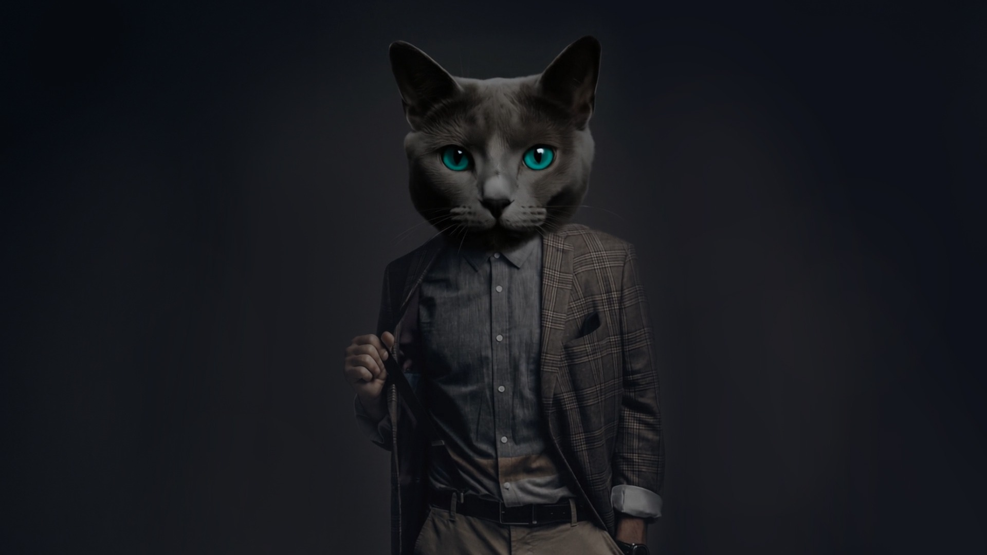
LINIA 01
STRATEGIA MEDIOWA
Kanały dotarcia · scenariusze budżetowe · KPI · rozbicie kosztów

Slide 15
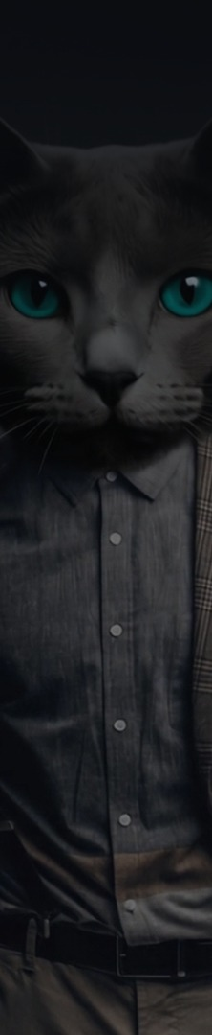
LINIA 01
Zasięg aktywacji – Budka Ciszy w Arkadii
SZACOWANY ZASIĘG EKSPOZYCJI (2 TYGODNIE)
BUDKA JAKO SILNIK CAŁEJ KAMPANII
250 tys.
~300 tys.
CONTENT: autentyczne reakcje odwiedzających to gotowy materiał do filmów wiralowych i kanałów social (found footage).
odwiedzających Arkadię tygodniowo
unikalnych widzów ekspozycji w 2 tygodnie
120–150
1,5–2,1 tys.
INFLUENCERZY: budka jest miejscem publikacji twórców – jedna lokalizacja, wszystkie kanały.
osób dziennie doświadcza wnętrza budki
pełnych doświadczeń ciszy (3–5 min) w 2 tyg.
Dlaczego Arkadia: największe centrum handlowe w Polsce, prestiżowa lokalizacja premium, pełna kontrola doświadczenia i maksymalna liczba kontaktów z marką w jednym miejscu – dokładnie tam, gdzie zapadają decyzje zakupowe AGD.
REMARKETING: do osób po kontakcie z aktywacją i reklamami wracamy w Meta i GDN, domykając ścieżkę zakupową.
ZASADA KAMPANII: aktywacja w Arkadii buduje głębokie doświadczenie marki, a media digital nadają jej skalę ogólnopolską – każda złotówka wydana na budkę pracuje drugi raz w kanałach online.

Slide 16






LINIA 01
Kanały dotarcia – ekosystem digital
EKOSYSTEM GOOGLE
SOCIAL MEDIA
Google Search
Facebook + Instagram (Meta)
Docieramy do osób aktywnie szukających cichej lodówki – najwyższa intencja zakupowa, kampania performance domykająca sprzedaż.
Precyzyjne targetowanie: demografia, zainteresowania (dom, wnętrza, AGD), geotargeting Warszawy. Formaty Reels, Stories, karuzele.
YouTube
TikTok
Spoty 6″ (bumper) i 15″ budujące zasięg wideo i zapamiętanie przekazu „29 dBA” w skali ogólnopolskiej.
Challenge #29dBA i filmy wiralowe – budowa zasięgu w młodszej grupie i potencjał organicznego viralu wokół Budki Ciszy.
Google Display Network
Pomiar i optymalizacja
Banery na portalach i serwisach wnętrzarskich + remarketing – najtańszy koszt tysiąca kontaktów, domyka ścieżkę klienta.
Wszystkie kanały raportowane w czasie rzeczywistym – budżet przenosimy w trakcie kampanii do formatów o najlepszych wynikach.

Slide 17
LINIA 01
Założenia mediowe – benchmarki rynkowe (Polska)
Kanał | Model zakupu | Benchmark rynkowy PL | Nasze założenie | Rola w kampanii
Meta (Facebook + Instagram) | CPM | 8–14 zł | 5,50–7,00 zł* | zasięg + geotargeting Warszawy
TikTok | CPM | 4–8 zł | 5,50 zł | młodsza grupa, challenge #29dBA
YouTube (bumper + 15″) | CPM | 10–16 zł | 14,00–14,50 zł | wideo, zapamiętanie przekazu
GDN + remarketing | CPM | 2–4 zł | 3,50 zł (CPC 0,35 zł) | skala, domknięcie ścieżki
Google Search | CPC | 1,20–1,50 zł | 1,65 zł | intencja zakupowa, performance
CTR kampanii performance | — | 1,2–1,8% | 0,92% | założenie do prognozy kliknięć
Skąd te stawki: mediany stawek kampanii zasięgowych AGD / dom i wnętrze w Polsce (2025–2026). Rynek polski jest 40–60% tańszy od średnich globalnych (globalny CPM: Meta ~8 USD, TikTok ~5 USD, YouTube ~5 USD), co czyni zakładane koszty dotarcia realistycznymi i możliwymi do obrony w realizacji. *Disclaimer – Meta: stawka przyjęta poniżej dolnej granicy benchmarku (8–14 zł); zakłada szerokie grupy zasięgowe i formaty Reels. W szczycie Q4 (Black Friday) CPM Meta może wzrosnąć – wówczas realokujemy budżet na bieżąco do tańszych kanałów (TikTok, GDN), chroniąc łączny wolumen odsłon.
Wszystkie prognozy KPI w kolejnych slajdach wynikają wprost z tych stawek – budżet ÷ stawka = liczba kontaktów.

Slide 18
LINIA 01
KPI – scenariusz 200 000 zł
KAMPANIA DIGITAL – 100 000 zł (zasięgowa 80 tys. + performance 20 tys.)
12,8 mln
3,85 mln
~3,3
15,4 tys.
odsłon reklam (Meta, TikTok, YouTube, GDN)
zasięg – unikalni odbiorcy kampanii
średnia liczba kontaktów z reklamą / osobę
kliknięć do stron produktowych
0,026 zł
Ograniczenie scenariusza: częstotliwość ~3 kontaktów miesięcznie to minimum zauważalności – kampania zbuduje świadomość akcji w Warszawie, ale nie zapewni ogólnopolskiej obecności marki.
koszt dotarcia do 1 osoby
INFLUENCERZY – 50 000 zł
DZIAŁANIA PR – 50 000 zł
2 twórców o zasięgu 100 tys.+ obserwujących · po 1 publikacji Instagram + 1 publikacji YouTube · płatna amplifikacja treści twórców rozszerzająca zasięg poza obserwujących
6 artykułów sponsorowanych w mediach dopasowanych do grupy docelowej · bieżąca obsługa media relations i zapytań dziennikarzy · dystrybucja materiałów prasowych · monitoring mediów i raportowanie

Slide 19
LINIA 01
KPI – scenariusz rekomendowany 500 000 zł
KAMPANIA DIGITAL – 300 000 zł (zasięgowa 245 tys. + performance 55 tys.)
41,6 mln
5,2 mln
~8,1
71,5 tys.
odsłon reklam we wszystkich kanałach
zasięg – unikalni odbiorcy (co 6. dorosły internauta w PL)
średnia liczba kontaktów z przekazem / osobę
kliknięć łącznie – w tym 15,9 tys. jakościowych (Search + Meta)
0,046 zł
0,94 zł
0,92%
6 tyg.
koszt dotarcia do 1 osoby
średni koszt kliknięcia (CPC) w kampanii performance
CTR kampanii performance
kampania ciągła: X–XI 2026, szczyt przed Black Friday
INFLUENCERZY – 150 000 zł
DZIAŁANIA PR – 50 000 zł
4–6 twórców 250 tys.+ (Instagram / YouTube) – publikacje wraz ze Stories · płatna amplifikacja każdej publikacji · prognozowany zasięg społecznościowy: 1,2–1,8 mln odbiorców
6 artykułów sponsorowanych · media relations + briefing prasowy · monitoring i raportowanie · prognozowany zasięg publikacji: 2–3 mln kontaktów

Slide 20
LINIA 01
Kampania digital 300 000 zł – szczegółowe rozbicie kosztów
Kanał | Budżet | Stawka | Prognozowany efekt | Zadanie w kampanii
Meta – Facebook + Instagram | 140 000 zł | CPM 5,50–7,00 zł | 21,8 mln odsłon | zasięg ogólnopolski + geotargeting Warszawy
TikTok | 60 000 zł | CPM 5,50 zł | 10,9 mln odsłon | challenge #29dBA, młodsza grupa docelowa
YouTube (bumper 6″ + 15″) | 65 000 zł | CPM 14 zł · CPV 0,04 zł | 3,2 mln odsłon | wideo – budowa zapamiętania przekazu 29 dBA
GDN + remarketing | 15 000 zł | CPC 0,35 zł | 4,3 mln odsłon · 42,9 tys. kliknięć | tania skala + powrót do osób po kontakcie z marką
Google Search (performance) | 20 000 zł | CPC 1,65 zł | 7,5 tys. kliknięć | intencja zakupowa – ruch do stron produktowych
RAZEM | 300 000 zł |  | 41,6 mln odsłon · 71,5 tys. kliknięć
Ruch jakościowy – 15,9 tys. kliknięć: Google Search (7,5 tys.) + Meta performance (8,4 tys.) – kliknięcia z realną intencją zakupową, którymi mierzymy efekt sprzedażowy. Pozostałe 55,6 tys. (GDN + formaty zasięgowe) buduje skalę i zasila remarketing. Łącznie: 71,5 tys. przejść do stron produktowych.
Budżet mediowy nie zawiera: kosztów produkcji budki, filmów i akcji CSR – pełne zestawienie kampanii na slajdach „Podsumowanie kosztów”.

Slide 21
LINIA 01
Rekomendacja – 500 000 zł na media: podział budżetu
KAMPANIA DIGITAL 300 000 zł · 60%
Ogólnopolska kampania zasięgowa Meta, TikTok, YouTube i GDN ze wzmocnieniem w Warszawie wokół aktywacji w Arkadii, uzupełniona o performance (Google Search) i remarketing domykający ścieżkę zakupową.
INFLUENCERZY 150 000 zł · 30%
Kampania na Instagramie i YouTube (Reels, Stories, Shorts) – 4–6 twórców 250 tys.+ obserwujących dobranych pod grupę docelową, z płatną amplifikacją publikacji.
DZIAŁANIA PR 50 000 zł · 10%
6 artykułów sponsorowanych, media relations, dystrybucja materiałów prasowych, wsparcie briefingu prasowego, monitoring i raportowanie.
Zasada podziału: 60% budżetu pracuje w kanałach o największej zdolności budowania skali; wzmocnieni influencerzy (30%) i PR dodają wiarygodność i zaangażowanie wokół Budki Ciszy.

Slide 22
LINIA 01
Scenariusze budżetu mediowego – porównanie
 | 200 000 zł | 500 000 zł · REKOMENDACJA | 1 000 000 zł
Kampania digital | 100 000 zł | 300 000 zł | 500 000 zł
Influencerzy | 50 000 zł | 150 000 zł | 300 000 zł
Działania PR | 50 000 zł | 50 000 zł | 200 000 zł
Odsłony reklam | 12,8 mln | 41,6 mln | 66,2 mln
Kliknięcia | 15,4 tys. | 71,5 tys. | 72,4 tys.
Artykuły sponsorowane | 6 | 6 | 20
Twórcy (zasięg konta) | 2 (100 tys.+) | 4–6 (250 tys.+) | 8 (350 tys.+)
Dlaczego 500 000 zł: to najniższy budżet, przy którym kampania osiąga skalę ogólnopolską (zasięg ~5,2 mln osób, częstotliwość ~8) równolegle ze wsparciem aktywacji w Arkadii. Wariant 200 tys. zł ogranicza częstotliwość do ~3 kontaktów – poniżej progu zapamiętania przekazu premium.

Slide 23
LINIA 01
Podsumowanie kosztów – media 500 000 zł · rekomendacja
Kategoria prac | Koszt netto | Zawiera
BUDKA CISZY – NAJEM, BUDOWA I WYPOSAŻENIE + FEE AGENCYJNE | 319 600 zł | najem powierzchni Theatrum w Arkadii, 2 tyg. (210 tys.) · budowa dźwiękoszczelnej budki (75 tys.) · meble i aranżacja wnętrza (11 tys.) · fee agencyjne 10% od kosztów zewnętrznych (23,6 tys.)
MEDIA WRAZ Z FEE MEDIOWYM | 545 000 zł | kampania digital: Meta, TikTok, YouTube, GDN, Google Search (300 tys.) · influencerzy: 4–6 twórców 250 tys.+ (150 tys.) · działania PR (50 tys.) · fee mediowe 15% od budżetu digital (45 tys.)
KREACJA I OBSŁUGA AGENCJI | 123 100 zł | KV + formaty: kampania, teaser, sprzedaż (25 tys.) · spot AI (40 tys.) · animacje i rolki (12 tys.) · obsługa agencji, 15 tyg. (37,5 tys.) · landing page (6,6 tys.) · content (2 tys.)
RAZEM (netto) | 987 700 zł
Legenda: kolory kategorii odpowiadają wierszom w szczegółowym zestawieniu kosztów: czerwony – infrastruktura Budki Ciszy z fee agencyjnym 10% od kosztów zewnętrznych (budowa i wyposażenie budki, wynagrodzenia influencerów); zielony – media z fee mediowym 15% od budżetu digital; czarny – kreacja i obsługa agencji.

Slide 24
LINIA 01
Podsumowanie kosztów – media 200 000 zł
Kategoria prac | Koszt netto | Zawiera
BUDKA CISZY – NAJEM, BUDOWA I WYPOSAŻENIE + FEE AGENCYJNE | 309 600 zł | najem powierzchni Theatrum w Arkadii, 2 tyg. (210 tys.) · budowa dźwiękoszczelnej budki (75 tys.) · meble i aranżacja wnętrza (11 tys.) · fee agencyjne 10% od kosztów zewnętrznych (13,6 tys.)
MEDIA WRAZ Z FEE MEDIOWYM | 215 000 zł | kampania digital: Meta, TikTok, YouTube, GDN, Google Search (100 tys.) · influencerzy: 2 twórców 100 tys.+ (50 tys.) · działania PR (50 tys.) · fee mediowe 15% od budżetu digital (15 tys.)
KREACJA I OBSŁUGA AGENCJI | 123 100 zł | KV + formaty: kampania, teaser, sprzedaż (25 tys.) · spot AI (40 tys.) · animacje i rolki (12 tys.) · obsługa agencji, 15 tyg. (37,5 tys.) · landing page (6,6 tys.) · content (2 tys.)
RAZEM (netto) | 647 700 zł
Uwaga: wariant ograniczony – media 200 tys. zł (digital 100 tys., influencerzy 50 tys., PR 50 tys.) dają ~12,8 mln odsłon przy częstotliwości ~3 kontaktów na osobę, poniżej progu zapamiętania przekazu premium (por. scenariusze budżetu mediowego). Koszty budki, kreacji i obsługi pozostają bez zmian; fee agencyjne 10% naliczane od tej samej podstawy kosztów zewnętrznych, z niższym wynagrodzeniem influencerów.

Slide 25
LINIA 01
Podsumowanie kosztów akcji
Pozycja | Koszt netto | Zawiera
Najem powierzchni – 2 tygodnie | 210 000 zł | powierzchnia Theatrum przy wejściu głównym Arkadii, 26.10–7.11
Budowa budki | 75 000 zł | dźwiękoszczelna konstrukcja 2260 x 1920 x 2050 mm, montaż i demontaż
Meble do aranżacji | 11 000 zł | fotel, regał z książkami, stolik kawowy, lampka, dekoracje wnętrza
Media – kampania digital | 300 000 zł | Meta, TikTok, YouTube, GDN, Google Search – podział jak w prezentacji
Media – influencerzy | 150 000 zł | 4–6 twórców 250 tys.+, publikacje z płatną amplifikacją
Media – działania PR | 50 000 zł | 6 artykułów sponsorowanych, media relations, briefing prasowy
Fee mediowe – 15% budżetu digital | 45 000 zł | setup, prowadzenie i optymalizacja kampanii, raportowanie
Kreacja – KV + formaty do kampanii | 9 000 zł | key visual + adaptacje do formatów digital
Kreacja – produkcja spotu AI | 40 000 zł | film wizerunkowy kampanii (produkcja AI)
Kreacja – KV + formaty: teaser | 8 000 zł | etap I: teaser (19–25.10)
Kreacja – KV + formaty: sprzedaż | 8 000 zł | etap III: sprzedaż (8–29.11)
Kreacja – produkcja animacji: teaser | 4 000 zł | animacja do etapu teaserowego
Kreacja – rolki i animacje: sprzedaż | 8 000 zł | produkcja rolek i animacji do etapu sprzedażowego
Obsługa agencji – koordynacja akcji | 37 500 zł | podwykonawcy itd.: 6 tyg. przygotowań + 6 tyg. akcji + 3 tyg. po
Landing page | 6 600 zł | strona docelowa kampanii z pomiarem konwersji
Content | 2 000 zł | treści na landing page i do kanałów kampanii
Fee agencyjne – 10% kosztów zewnętrznych | 23 600 zł | budowa i wyposażenie budki, wynagrodzenia influencerów
RAZEM (netto) | 987 700 zł
Zasady rozliczenia: Fee agencyjne 10% naliczamy od kosztów zewnętrznych: budowy i wyposażenia budki oraz wynagrodzeń influencerów (fee mediowe ujęte przy mediach). Zestawienie nie obejmuje obsługi hostess, filmów wiralowych i akcji CSR – te pozycje wyceniamy odrębnie.

Slide 26
Dziękujemy
Marek Dolewski
tel. 604 484748
marek.dolewski@agencjakotwbutach.pl
Piotr Zawałło
tel. 509 149 192
piotr.zawallo@ agencjakotwbutach.pl

